Slide 1

Kendali Formasi Murni Berdasarkan Jarak
Menggunakan Algoritma Cosinus Pada Sistem Orde
Dua
Anggoro Dwi Nur Rohman
Universitas Brawijaya
anggoro dwi@student.ub.ac.id
April 8, 2020
Anggoro Dwi Nur Rohman (UB) April 8, 2020 1 /35

Slide 2
Next Section
1
Pendahuluan
Latar Belakang
Identiﬁkasi dan Perumusan Masalah
Tujuan dan Manfaat
2
Krangka Konsep Penelitian
Deﬁnisi Permasalahan Kendali Formasi
Permasalah dan Solusi
3
Kajian Pustaka
Pemodelan Robot
4
Metode Penelitian
Prangkat Percobaan
Strategi Kendali Multi Robot
Strategi Uji Coba
5
End
Anggoro Dwi Nur Rohman (UB) April 8, 2020 2 /35

Slide 3
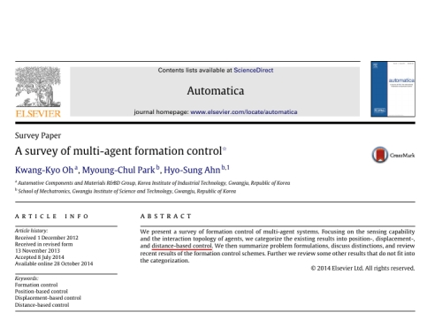
Latar Belakang
Anggoro Dwi Nur Rohman (UB) April 8, 2020 3 /35

Slide 4
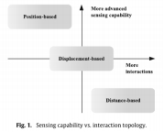
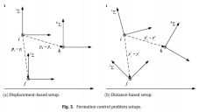
Latar Belakang
Kendali formasi dibagi menjadi 3, yaitu :
1
Berdasarkan Posisi
2
Berdasarkan Perpindahan
3
Berdasarkan Jarak
Anggoro Dwi Nur Rohman (UB) April 8, 2020 4 /35

Slide 5
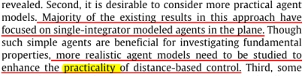
Latar Belakang
Rangkuman dan Potensial Permasalahan
Anggoro Dwi Nur Rohman (UB) April 8, 2020 5 /35

Slide 6
Next Section
1
Pendahuluan
Latar Belakang
Identiﬁkasi dan Perumusan Masalah
Tujuan dan Manfaat
2
Krangka Konsep Penelitian
Deﬁnisi Permasalahan Kendali Formasi
Permasalah dan Solusi
3
Kajian Pustaka
Pemodelan Robot
4
Metode Penelitian
Prangkat Percobaan
Strategi Kendali Multi Robot
Strategi Uji Coba
5
End
Anggoro Dwi Nur Rohman (UB) April 8, 2020 6 /35

Slide 7
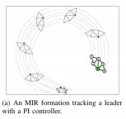
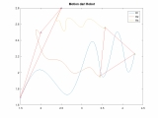
Identiﬁkasi dan Perumusan Masalah
Identiﬁkasi dilakukan
menggunakan penelitian
sebelumnya oleh Rozenheck,
Zhao, and Zelazo 2015.
x˙
(t ) = A
(x )x
(t ) + B
(x )d + Bv
f
f
f
f
ref
x
(t ) = x v
ξ
ξ
T
f
1
2
x = x
T
. . . x
T
T
R
2n
1
n
v = x˙
xi ∈ R
2
Model yang digunakan
x˙
(t ) = u
(t ), i = 1, . . . , n ,
i
i
Anggoro Dwi Nur Rohman (UB) April 8, 2020 7 /35

Slide 8
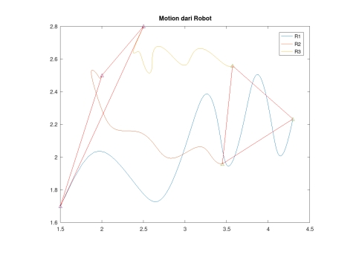
Anggoro Dwi Nur Rohman (UB) April 8, 2020 8 /35

Slide 9
Identiﬁkasi dan Perumusan Masalah
Batasan-batasan permasalahan sebagai berikut :
1
Variable sensor yang digunakan adalah jarak antar individu robot. Komunikasi antar robot diasumsikan ideal, dalam artian percobaan tidak dilakukan diluar jarak jangkauan prangkat komunikasi.
2
Perumusan Masalah:
1
Bagaimanakan strategi untuk kendali formasi apabila variable yang dikendalikan adalah jarak antar robot?.
2
Bagaimanakah pergerakan kendali formasi berdasarkan jarak apabila model yang digunakan adalah holonomic mobile robot ?.
Anggoro Dwi Nur Rohman (UB) April 8, 2020 9 /35

Slide 10
Next Section
1
Pendahuluan
Latar Belakang
Identiﬁkasi dan Perumusan Masalah
Tujuan dan Manfaat
2
Krangka Konsep Penelitian
Deﬁnisi Permasalahan Kendali Formasi
Permasalah dan Solusi
3
Kajian Pustaka
Pemodelan Robot
4
Metode Penelitian
Prangkat Percobaan
Strategi Kendali Multi Robot
Strategi Uji Coba
5
End
Anggoro Dwi Nur Rohman (UB) April 8, 2020 10 /35

Slide 11
Tujuan dan Manfaat
Tujuan
1
Mengetahui strategi untuk kendali formasi apabila variable yang dikendalikan adalah jarak antar robot.
2
Mengetahui pergerakan kendali formasi berdasarkan jarak apabila model yang digunakan adalah holonomic mobile robot.
Manfaat
1
Memberikan referensi untuk permasalahan kendali multi-robot, kususnya pada permasalhaan kendali formasi, terhadap model yang lebih nyata.
2
Membuka peluang penelitian dibidang kendali mengenai kendali formasi pada kendali multi-robot dilingkungan Fakultas Teknik Elektro, Universitas Brawijaya.
Anggoro Dwi Nur Rohman (UB) April 8, 2020 11 /35

Slide 12
Next Section
1
Pendahuluan
Latar Belakang
Identiﬁkasi dan Perumusan Masalah
Tujuan dan Manfaat
2
Krangka Konsep Penelitian
Deﬁnisi Permasalahan Kendali Formasi
Permasalah dan Solusi
3
Kajian Pustaka
Pemodelan Robot
4
Metode Penelitian
Prangkat Percobaan
Strategi Kendali Multi Robot
Strategi Uji Coba
5
End
Anggoro Dwi Nur Rohman (UB) April 8, 2020 12 /35

Slide 13
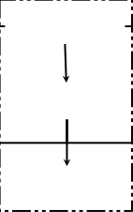
Kerangka Konsep Penelitian
Formatio Control
Posisi
Jarak
Perpindahan
Model yang simpel
Model yang nyata
Secara Praktik
: Fokus Penelitian
Anggoro Dwi Nur Rohman (UB) April 8, 2020 13 /35

Slide 14
Next Section
1
Pendahuluan
Latar Belakang
Identiﬁkasi dan Perumusan Masalah
Tujuan dan Manfaat
2
Krangka Konsep Penelitian
Deﬁnisi Permasalahan Kendali Formasi
Permasalah dan Solusi
3
Kajian Pustaka
Pemodelan Robot
4
Metode Penelitian
Prangkat Percobaan
Strategi Kendali Multi Robot
Strategi Uji Coba
5
End
Anggoro Dwi Nur Rohman (UB) April 8, 2020 14 /35

Slide 15
Deﬁnisi Permasalahan
Dari ketiga kategori tersebut, kendali formasi berbasis jarak sangat dibutuhkan pembahasan mengenai penerapan metode tersebut pada agent yang nyata. Simple model, Model real, dan Real dapat dikatakan sebuah tahap pengemabangan.
model agent yang lebih relistik (Model real ) perlu untuk dipelajari lebih lanjut untuk menambah kepraktisan metode kendali multi-agent berdasarkan jarak.
Peneliti sebelumnya oleh Rozenheck, Zhao, and Zelazo 2015, menggunakan Simple model untuk mengembangkan kendali multi-robotnya.
Maka, penelitian ini akan difokuskan pada kendali formasi berbasis jarak kendali PI yang telah dilakukan sebelumnya dengan menggunakan model nyata.
Anggoro Dwi Nur Rohman (UB) April 8, 2020 15 /35

Slide 16
Next Section
1
Pendahuluan
Latar Belakang
Identiﬁkasi dan Perumusan Masalah
Tujuan dan Manfaat
2
Krangka Konsep Penelitian
Deﬁnisi Permasalahan Kendali Formasi
Permasalah dan Solusi
3
Kajian Pustaka
Pemodelan Robot
4
Metode Penelitian
Prangkat Percobaan
Strategi Kendali Multi Robot
Strategi Uji Coba
5
End
Anggoro Dwi Nur Rohman (UB) April 8, 2020 16 /35

Slide 17
Permasalahan dan Solusi
Permasalahan
state yang digunakan pada kendali formasi ,
x
(t ) = x v ξ
ξ
T
, membutuhkan koordinat relatif tetangga.
f
1
2
Batasan penelitian hanya dapat mengukur jarak terhadap tetangganya.
Sedangkan koordinat relatif berbentuk kartesian, sehingga koordinat polar yang akan digunakan lalu diubah menjadi kartesian.
Koordinat polar membutuhkan sudut untuk dapat diubah menjadi kartesian.
Karena itu, dibutuhkan algoritka kusus untuk mendapatkan sudut tersebut
Solusi
menggunakan hukum cosinus untuk menentukan sudut
robot saling mengirim informasi kecepatan kepada tetangga digunakan untuk memantau koordinat relatif terhadap tetangga. Sebagai inisialisasi menggunakan algoritma cosinus. Selebihnya menggunakan komunikasi untuk memantau koordinat relatif
Anggoro Dwi Nur Rohman (UB) April 8, 2020 17 /35

Slide 18
Next Section
1
Pendahuluan
Latar Belakang
Identiﬁkasi dan Perumusan Masalah
Tujuan dan Manfaat
2
Krangka Konsep Penelitian
Deﬁnisi Permasalahan Kendali Formasi
Permasalah dan Solusi
3
Kajian Pustaka
Pemodelan Robot
4
Metode Penelitian
Prangkat Percobaan
Strategi Kendali Multi Robot
Strategi Uji Coba
5
End
Anggoro Dwi Nur Rohman (UB) April 8, 2020 18 /35

Slide 19
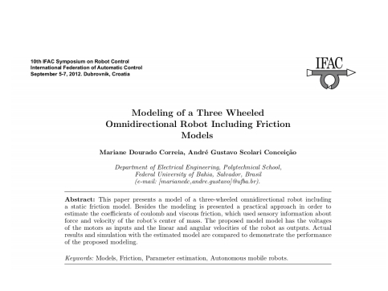
Pemodelan Robot
Anggoro Dwi Nur Rohman (UB) April 8, 2020 19 /35

Slide 20
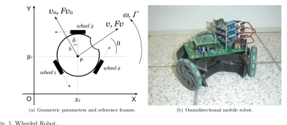
Pemodelan Robot
Model Robot
Persamaan Newton Orde dua Model Robot
Fx˙ r (t ) − Bx˙ r x˙r (t ) − Cx˙ r sgn (x˙r (t )) = M x¨r (t ) Fy˙r (t ) − By˙r y˙r (t ) − Cy˙r sgn (y˙r (t )) = M y¨r (t )
Γ(t ) − B
˙
˙ ¨
θ (t ) − Cθ˙
sgn (θ (t )) = I θ (t )
˙
θ
Anggoro Dwi Nur Rohman (UB) April 8, 2020 20 /35

Slide 21

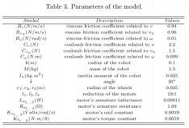


Pemodelan Robot
Parameter dan Response
Anggoro Dwi Nur Rohman (UB) April 8, 2020 21 /35

Slide 22
Next Section
1
Pendahuluan
Latar Belakang
Identiﬁkasi dan Perumusan Masalah
Tujuan dan Manfaat
2
Krangka Konsep Penelitian
Deﬁnisi Permasalahan Kendali Formasi
Permasalah dan Solusi
3
Kajian Pustaka
Pemodelan Robot
4
Metode Penelitian
Prangkat Percobaan
Strategi Kendali Multi Robot
Strategi Uji Coba
5
End
Anggoro Dwi Nur Rohman (UB) April 8, 2020 22 /35

Slide 23
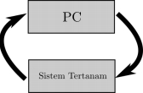
Prangkat Percobaan
Hardware-in-the-loop
Merujuk dari Ledin 1999
Model dijalankan di PC menggunakan bahasa pemrograman Python. Sistem Tertanam menggunakan:
Microcontroller STM3F466
ARM Cortex-M4
Clock 180Mhz
Flash Memmory 256K
Mbed Library dengan RTOS
Anggoro Dwi Nur Rohman (UB) April 8, 2020 23 /35

Slide 24
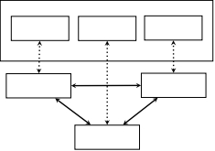
Prangkat Percobaan
Hardware-in-the-loop Kendali Formasi
Model
Model
Model
1
2
3
PC
Controller
Controller
1
3
Controller
2
digunakan 3 prangkat sistem tertanam
Komunikasi dengan PC mempresentasikan aktuator dan sensor Komunikasi antar kendali untuk pertukaran informasi
Anggoro Dwi Nur Rohman (UB) April 8, 2020 24 /35

Slide 25
Next Section
1
Pendahuluan
Latar Belakang
Identiﬁkasi dan Perumusan Masalah
Tujuan dan Manfaat
2
Krangka Konsep Penelitian
Deﬁnisi Permasalahan Kendali Formasi
Permasalah dan Solusi
3
Kajian Pustaka
Pemodelan Robot
4
Metode Penelitian
Prangkat Percobaan
Strategi Kendali Multi Robot
Strategi Uji Coba
5
End
Anggoro Dwi Nur Rohman (UB) April 8, 2020 25 /35

Slide 26
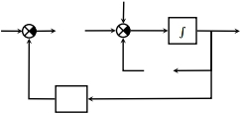
Strategi Kendali Multi Robot
Kendali Robot
Kendali Robot dengan input koordinat, output koordinat Menggunakan State Feedback
k
sgn
N
u
B
x˙
x
C
r
y
A
−K
s
Sistem robot controlable dan observable Menggunakan QLR untuk menentukan konstanta K
s
Menggunakan rumus N = −[C (A − BK u < 6/12volt
−1 −1
s
) B ]
Anggoro Dwi Nur Rohman (UB) April 8, 2020 26 /35

Slide 27
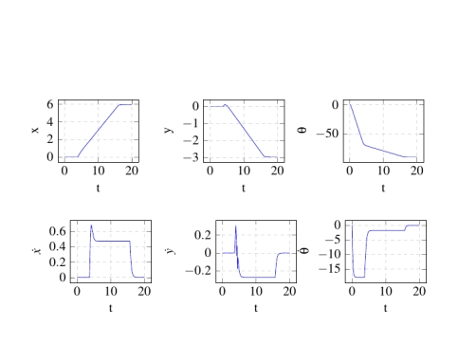
Strategi Kendali Multi Robot
Respon Kendali Robot r = 6 −3 −90 0 0 0
Anggoro Dwi Nur Rohman (UB) April 8, 2020 27 /35

Slide 28
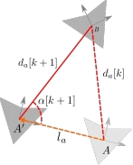
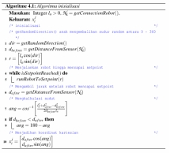
Strategi Kendali Multi Robot
Strategi penentuan koordinat tetangga
Anggoro Dwi Nur Rohman (UB) April 8, 2020 28 /35

Slide 29
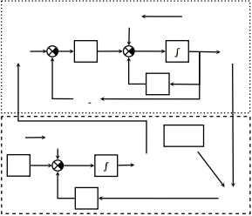
Strategi Kendali Multi Robot
Implementasi
K
sgn
N
u
x˙
x
Cr
B
r
r
r
y
r
A
-K s
r
B
Sensor
Sensor
v
ref
y
x˙
Cf
y
rji
B
f
x
Algo
A
f
Tingkat Akhir
Tingkat Awal
Anggoro Dwi Nur Rohman (UB) April 8, 2020 29 /35

Slide 30
Next Section
1
Pendahuluan
Latar Belakang
Identiﬁkasi dan Perumusan Masalah
Tujuan dan Manfaat
2
Krangka Konsep Penelitian
Deﬁnisi Permasalahan Kendali Formasi
Permasalah dan Solusi
3
Kajian Pustaka
Pemodelan Robot
4
Metode Penelitian
Prangkat Percobaan
Strategi Kendali Multi Robot
Strategi Uji Coba
5
End
Anggoro Dwi Nur Rohman (UB) April 8, 2020 30 /35

Slide 31
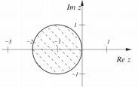
Strategi Uji Coba
Analisa Kesetabilan Model
Area kestabilan metode
explicit euler
Persamaan Model Robot
akan diimplementasi pada
PC
Metode implementasi pada
PC menggunakan Metode
Explicit Euler
Akan dicari konstanta h , sampling time, sampai z
dalam range kesetabilan
diagram disamping
y [k + 1] = (1 + h λ)y [k ] = (1 + z )y [k ] = R (z )y [k ]
Akan dibuktikan secara
graﬁk
Anggoro Dwi Nur Rohman (UB) April 8, 2020 31 /35

Slide 32
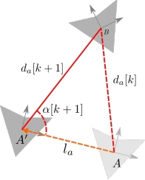
Strategi Uji Coba
Analisa Algoritma Dengan Tetangga Statis
Akan dianalisa dengan
membandingkan berbagai
jarak (l
a
) untuk mengetahui
respon algoritma yang sesuai
dan optimal
Menghasilkan jarak terbaik
untuk algoritma cosinus.
Pembuktian dilakukan
secara graﬁk.
Anggoro Dwi Nur Rohman (UB) April 8, 2020 32 /35

Slide 33
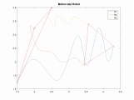
Strategi Uji Coba
Analisa Percobaan Keseluruhan
Melanjutkan analisa static
dengan menjalankan semua
robot
Akan menghasilkan graﬁk
respon dari keseluruhan
robot
Hipotesis nya adalah
keseluruhan robot akan
menjaga jarak formasi
dengan baik
Anggoro Dwi Nur Rohman (UB) April 8, 2020 33 /35

Slide 34
The End
Anggoro Dwi Nur Rohman (UB) April 8, 2020 34 /35

Slide 35
Daftar Pustaka
Ledin, Jim A. (1999). “Hardware-in-the-Loop Simulation”. In: Embedded Systems Programming.
Rozenheck, O., S. Zhao, and D. Zelazo (2015). “A proportional-integral controller for distance-based formation tracking”. In: 2015 European Control Conference (ECC) , pp. 1693–1698. doi: 10.1109/ECC.2015.7330781.
Anggoro Dwi Nur Rohman (UB) April 8, 2020 35 /35

